Slide 1

자료구조설계 프로젝트
관광지 최적경로 찾아 주기
CHEEKY HONG
20146703 박지호

Slide 2
목차
#04
#01,
#02,
#03,
#04,
사업부의 경쟁전략
주제
주제 선정 이유
구현
장애물
#05,
#06,
다음주 계획
Q&A

Slide 3
#01,
주제

Slide 4
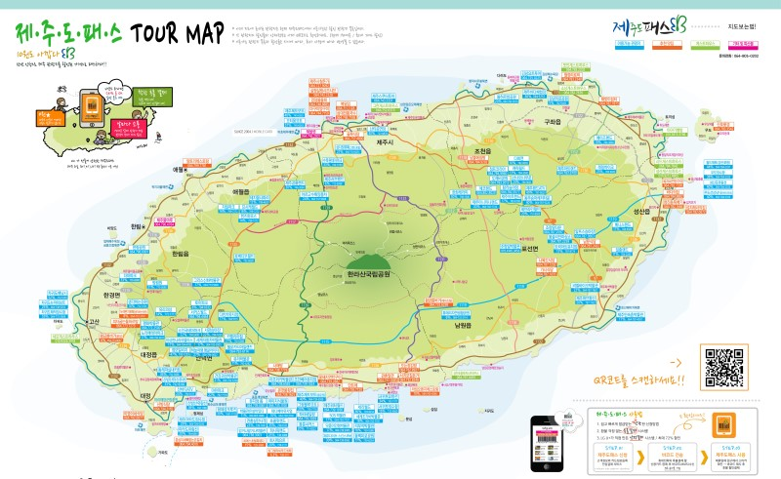
#01
주제
여행지들의 최적의 경로 찾아 주기
출처: 코웨이 홈페이지 http://www.coway.co.kr/

Slide 5
#02,
주제 선정 이유

Slide 6
#02
주제 선정 이유
찾을 수 있는 데이터셋
효율적인
여행
최적의 루트

Slide 7
#03,
구현

Slide 8
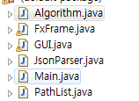
#03
구현
구현한 클래스

Slide 9

#03
구현
구현한 클래스

Slide 10
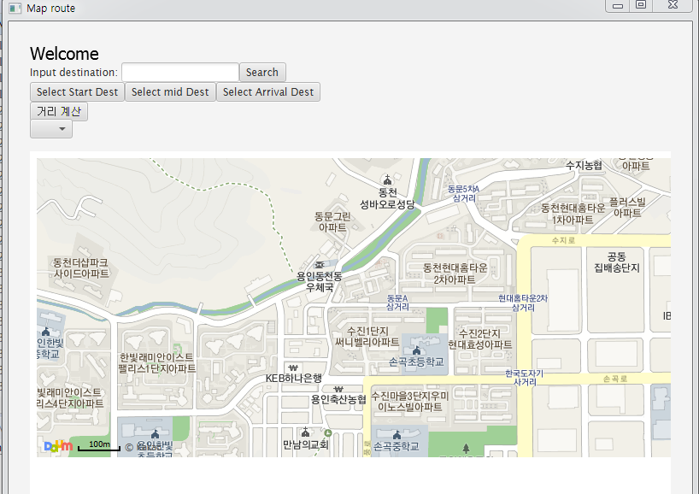
#03
구현
FxFrame.class
- 처음에는 java.swing을 이용
- Webview를 보여주는 면에서 javaFX가 좋음
드래그앤 드롭으로 GUI 표현가능
- searchAPI 구현

Slide 11
#03
구현
PathList.class
Linked List를 표현
위도, 경도, 여행지 이름 정보를 담고 있음
여행지를 추가하거나 삭제 할 수 있다

Slide 12
#03
구현
JsonParser.class
Naver Map Api를 이용하여 원하는 장소를 검색
검색된 json파일을 parsing
장소이름, 분류, 도로명주소, 위도, 경도를 parsing
도로명 주소를 WGS84 좌표계로 변환

Slide 13
#03
구현
Algorithm.class
위도와 경도를 바탕으로 최적의 경로 탐색
거리 계산 method 구현
출발점에서 가장 가까운 곳 찾기 구현

Slide 14
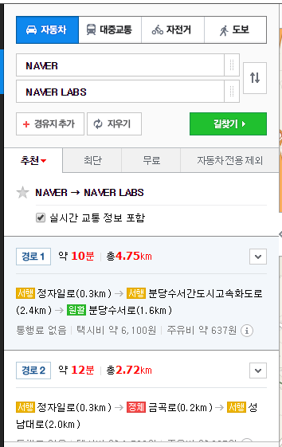

#03
구현
Algorithm.class

Slide 15
#04,
장애물

Slide 16
#04
장애물
장애물
- Daum api를 이용한 좌표변환
- Naver map api 키 인증문제
- 알고리즘 구현

Slide 17
#05,
다음주 계획

Slide 18
#05
다음주 계획
다음주 계획
- 최적의 루트를 찾는 알고리즘 마무리
- Jsp 파일에 적용하여 지도 띄우기

Slide 19
#06,
Q&A

Slide 20
Thank you

